Slide 1
PETUNJUK TEKNIS LOMBA
“Bersatu dalam Langkah, Merajut Jiwa Aktif, Kreatif, Sportif sebagai Cermin Relawan Solid”

Slide 2
Perawatan Kedaruratan di Rumah

Slide 3
MADYA
Perawatan Kedaruratan di Rumah diikuti oleh 2 orang, dengan 1 orang sebagai narator dan 1 orang sebagai pelaku.
Penentuan pemeran sebagai narator dan pelaku diundi oleh panitia.
Waktu keseluruhan Perawatan Kedaruratan di Rumah selama 20 menit terdiri dari 3 menit persiapan alat dan observasi, 14 menit peragaan, dan 3 menit evaluasi.

Slide 4
Waktu dimulai ketika NARATOR mengatakan “SIAP” dan diakhiri ketika NARATOR mengatakan “SELESAI”.
Penilaian menggunakan sistem grid.
Peralatan disediakan oleh panitia (kecuali sarung tangan dan masker)
6. Komplain tidak dilayani setelah peserta meninggalkan ruangan lomba.

Slide 6
Batasan Materi Perawatan Kedaruratan di Rumah
Madya
Penataan tempat tidur
Pemeriksaan tanda vital
Menyajikan dan memberi makan
Mengompres
Memotong kuku

Slide 7
WIRA
Penilaian menggunakan sistem grid dengan penilaian sempurna, tidak sempurna, dan tidak dilakukan.
Buku Panduan yang digunakan adalah buku Panduan Perawatan Kedaruratan di Rumah yang diterbitkan oleh Kantor Pusat Palang Merah Indonesia tahun 2011, disesuaikan dengan kurikulum PMR Madya/Wira.

Slide 8
Komplain tidak dilayani setelah peserta menandatangani grid nilai.

Slide 9
Batasan Materi Perawatan Kedaruratan di Rumah
Wira
Membantu BAB/BAK
Memandikan
Mencuci rambut
Mobilisasi
Uap hangat
Penataan tempat tidur
Pemeriksaan tanda vital
Menyajikan dan memberi makan
Mengompres
Memotong kuku

Slide 10
SEKIAN
TERIMA KASIH
☺

Slide 11
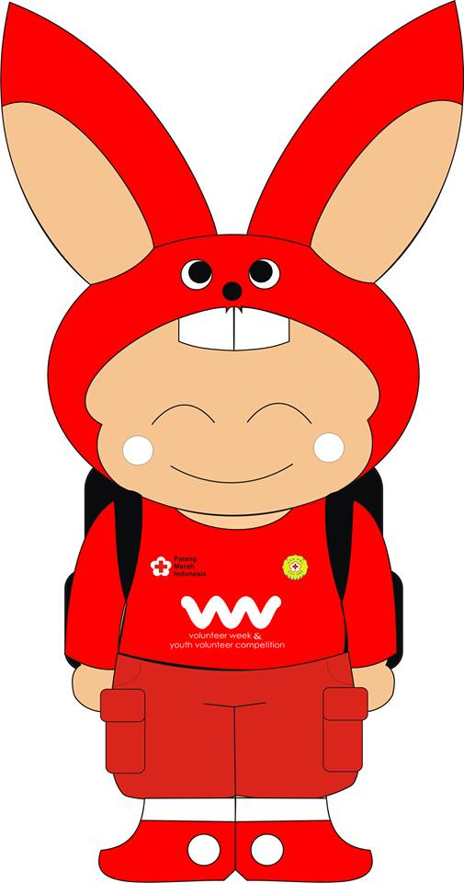
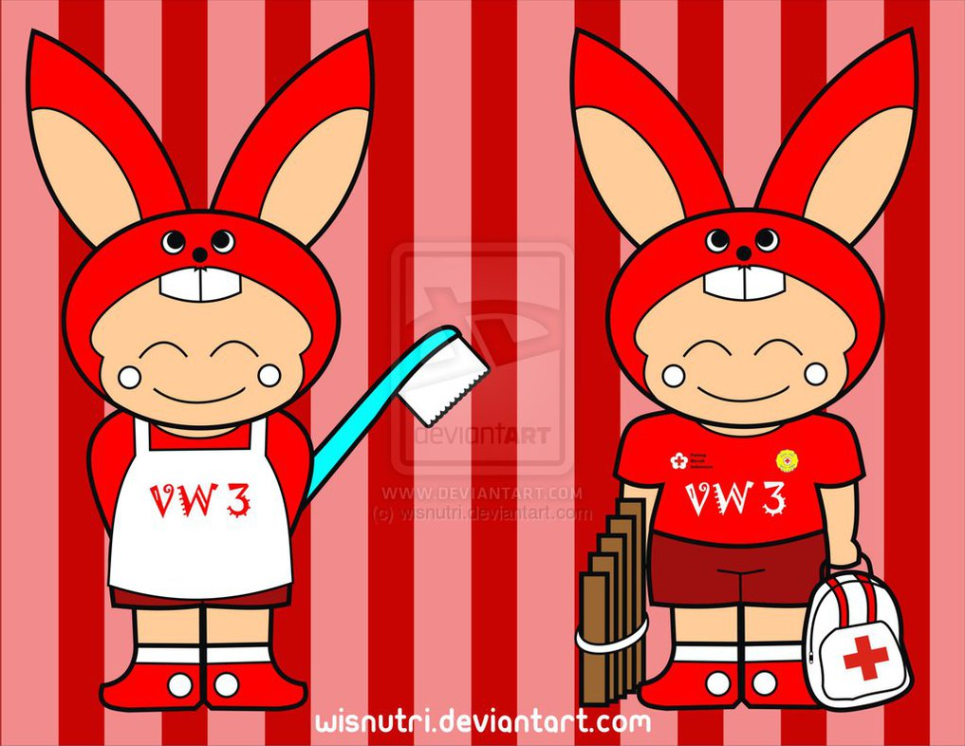
Selamat Bertanding! ☺

